Slide 1
飞桨（PaddlePaddle）平台概述

Slide 2
目录
飞桨总体介绍
飞桨核心框架
飞桨工具组件与服务平台
飞桨行业应用

Slide 3
目录
飞桨总体介绍
飞桨核心框架
飞桨工具组件与服务平台
飞桨行业应用

Slide 4
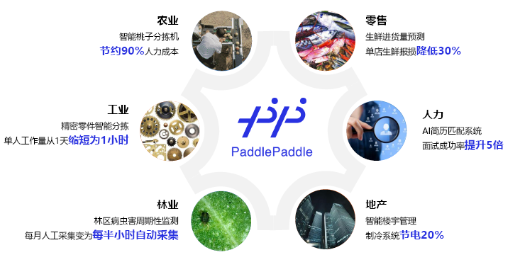
深度学习工具
深度学习在很多机器学习领域都有非常出色的表现，在图像识别、语音识别、自然语言处理、机器人、网络广告投放、医学自动诊断和金融等各大领域均有广泛应用。
深度学习工具的优势：
易用性
屏蔽底层，用户只需关注模型结构。同时，深度学习工具简化了计算，降低了深度学习入门门槛。
高效性
灵活的移植性，可将代码部署到CPU/GPU/移动端上。选择具有分布式性能的深度学习工具会使模型训练更高效。
选择一个合适的深度学习工具可以事半功倍！

Slide 5
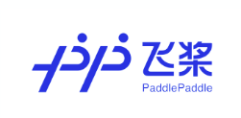
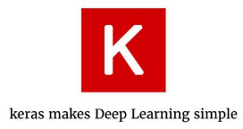

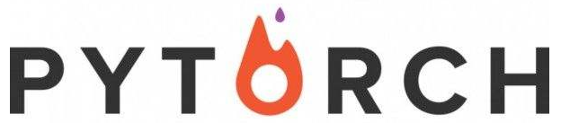
主流的深度学习平台
飞桨PaddlePaddle是国内唯一功能完备的端到端开源深度学习平台，集深度学习训练和预测框架、模型库、工具组件、服务平台为一体，致力于让深度学习技术的创新与应用更简单，非常适合中国的企业和开发者。
GitHub项目地址：https://github.com/PaddlePaddle/Paddle
Keras是基于Python开发的极其精简并高度模块化的神经网络库，在TensorFlow 或 Theano 上都能够运行，是一个高度模块化的神经网络库，支持GPU和CPU运算。Keras侧重于开发快速实验，用可能最少延迟实现从理念到结果的转变，即为做好一项研究的关键。
GitHub项目地址:
https://github.com/fchollet/keras
TensorFlow是谷歌基于C++开发、发布的第二代机器学习系统。开发目的是用于进行机器学习和深度神经网络的研究。目前Google 的Google App 的语音识别、Gmail 的自动回复功能、Google Photos 的图片搜索等都在使用 TensorFlow 。
但内部概念众多，结构复杂，API繁重上手困难，版本迭代快API兼容性问题。
GitHub项目地址：https://github.com/tensorflow/tensorflow
PyTorch是Facebook在深度学习框架Torch的基础上使用Python重写的一个全新的深度学习框架，它更像NumPy的替代产物，不仅继承了NumPy的众多优点，还支持GPUs计算，在计算效率上要比NumPy有更明显的优势。
但其模型部署难度较高，对于工业界应用支持存在比较明显的缺陷。
GitHub项目地址:
https://github.com/pytorch/

Slide 6
飞桨PaddlePaddle
飞桨PaddlePaddle-源于产业实践的开源深度学习平台，具有以下5个特点：
1. 兼具灵活性和效率，同时支持动态图和静态图运行模式；
2. 源于实际业务淬炼，提供应用效果最佳的官方模型；
3. 源于业界顶尖实践，输出最强的超大规模并行深度学习平台能力；
4. 追求极致速度体验，推出推理引擎一体化设计，训练到多端推理的无缝对接；
5. 秉承用户至上理念，提供系统化技术服务与支持。
7月1日新发布！
网址：http://www. PaddlePaddle.org
V0.10
V0.11
V0.12
V0.13
V0.14
V0.15
V1.0
V1.1
V1.2
V1.3
V1.4
V1.5
V2
Fluid
飞桨PaddlePaddle一直在持续更新版本！

Slide 7
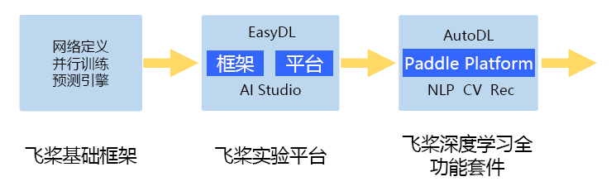
飞桨的全景
飞桨PaddlePaddle不仅包含深度学习框架，还提供了一整套紧密关联、灵活组合的完整工具组件和服务平台，有利于深度学习技术的应用落地。
基础框架->实验平台->深度学习全功能套件

Slide 8
飞桨的全景
飞桨PaddlePaddle不仅包含深度学习框架，还提供了一整套紧密关联、灵活组合的完整工具组件和服务平台，有利于深度学习技术的应用落地。
服务平台
EasyDL
零基础定制化训练和服务平台
AI Studio
一站式开发平台
EasyEdge
端计算模型生成平台
PaddleHub
迁移学习
PARL
强化学习
AutoDL Design
自动化网络结构设计
VisualDL
训练可视化工具
EDL
弹性深度学习计算
PGL
图神经网络
工具组件
模型库
PaddleRec
PaddleNLP
PaddleCV
PaddleSpeech
核心框架
开发
训练
预测
大规模
分布式训练
工业级
数据处理
Paddle Serving
Paddle Mobile
PaddleSlim
安全与加密
动态图
静态图

Slide 9
目录
飞桨总体介绍
飞桨核心框架
飞桨工具组件与服务平台
飞桨行业应用

Slide 10
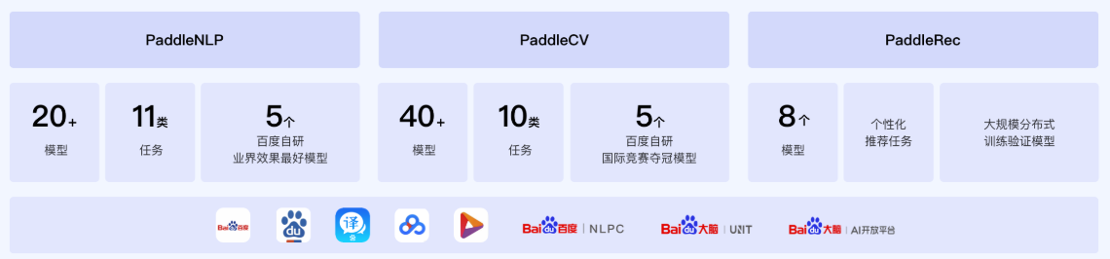
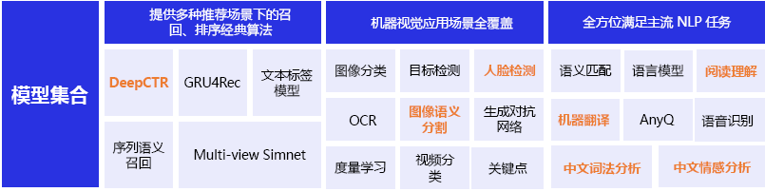
飞桨核心框架-开发
飞桨提供70+官方模型，全部经过真实应用场景的有效验证。基于百度多年中文业务实践，提供更懂中文的NLP模型；同时开源多个百度独有的优势业务模型以及国际竞赛冠军算法。

Slide 11
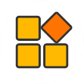
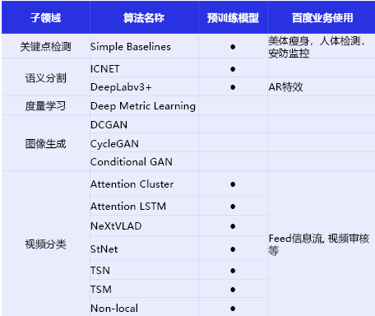
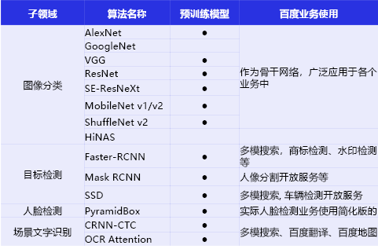
飞桨核心框架-开发
飞桨视觉模型库PaddleCV
飞桨打造的业界效果最好的CV开源工具集，并开源多个百度自研、国际赛事夺冠方案模型。物体检测统一框架、图像分类库、图像生成库、视频识别库多个基础任务库中，既具备高精度模型、也具备高速推理模型。

Slide 12
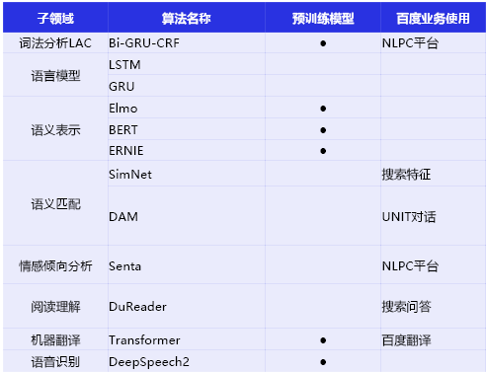
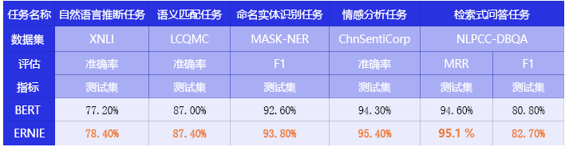
飞桨核心框架-开发
飞桨自然语言处理模型库PaddleNLP
飞桨打造的工业级中文NLP开源工具集，拥有当前业内效果最好的中语义表示模型和基于百亿级大数据训练的预训练模型，并将自然语言处理领域的多种模型用一套共享骨架代码实现，可大大减少用户在开发过程中的重复工作。
语义表示模型ERNIE
Sun Y , Wang S , Li Y , et al. ERNIE: Enhanced Representation through Knowledge Integration[J]. 2019.

Slide 13
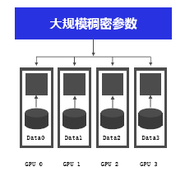
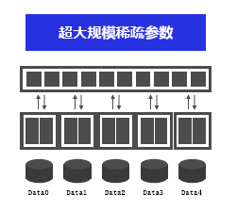
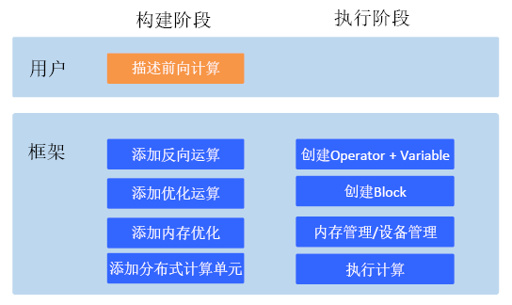
核心框架-训练
大规模数据分布式训练
◆ 首先多机多卡的全面高效支持，提升了速度；
◆ 基于百度海量规模的业务场景实践， 同时支持稠密参数和稀疏参数场景的超大规模深度学习并行训练，支持千亿规模参数、数百个节点的高效并行训练；
工业级数据处理
◆ 分布式文件系统IO支持
◆ 高性能多生产者-多消费者设计
用户和框架
分工

Slide 14
核心框架-预测
✓Paddle Serving
灵活适配多种预测引擎，兼容业内主流引擎，CPU、GPU深度性能优化
端到端的全流程部署方案
高速的推理引擎
✓基于多硬件的支持，飞桨PaddlePaddle提供性能全面领先的底层加速库和推理引擎。
✓全新发布的飞桨服务端部署库Paddle Serving支持服务器端的快速部署。
✓Paddle Mobile
多硬件支持，定点化量化计算
飞桨模型压缩库
✓为了部署在更多的硬件上往往需要做模型压缩，飞桨模型压缩库PaddleSlim针对体积已经很小的MobileNet模型，仍能在模型效果不损失的前提下实现70%以上的体积压缩。
✓Paddle Anywhere

Slide 15
目录
飞桨总体介绍
飞桨核心框架
飞桨工具组件与服务平台
飞桨行业应用

Slide 16
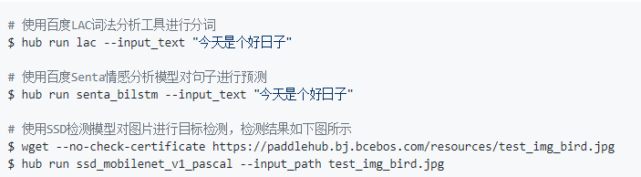
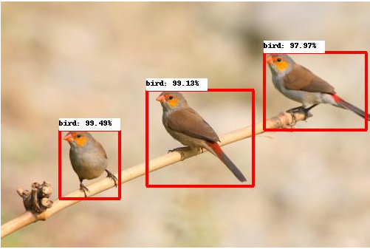
工具组件-PaddleHub
飞桨迁移学习组件PaddleHub
便捷地获取PaddlePaddle生态下的预训练模型，完成模型的管理和一键预测。配合使用Fine-tune API，可以基于大规模预训练模型快速完成迁移学习，让预训练模型能更好地服务于用户特定场景的应用。PaddleHub新增29个预训练模型，总计覆盖文本、图像、视频三大领域40个模型，并全面提升易用性，发布PaddleHub官网。
官网：https://www.paddlepaddle.org.cn/hub
安装成功后，执行下面的命令，可以快速体验PaddleHub无需代码、一键预测的命令行功能：

Slide 17
工具组件-PARL
飞桨强化学习组件PARL
具有灵活性和可扩展性，支持可定制的并行扩展，覆盖DQN、DDPG、PPO、A2C等主流强化学习算法。
参考文档：https://github.com/PaddlePaddle/parl
✓可复现性保证。提供了高质量的主流强化学习算法实现，严格地复现了论文对应的指标。
✓大规模并行支持。最高可支持上万个CPU的同时并发计算，并且支持多GPU强化学习模型的训练。
✓可复用性强。用户无需自己重新实现算法，通过复用框架提供的算法可以轻松地把经典强化学习算法应用到具体的场景中。
✓良好扩展性。当用户想调研新的算法时，可以通过继承PARL提供的基类快速实现自己的强化学习算法。

Slide 18
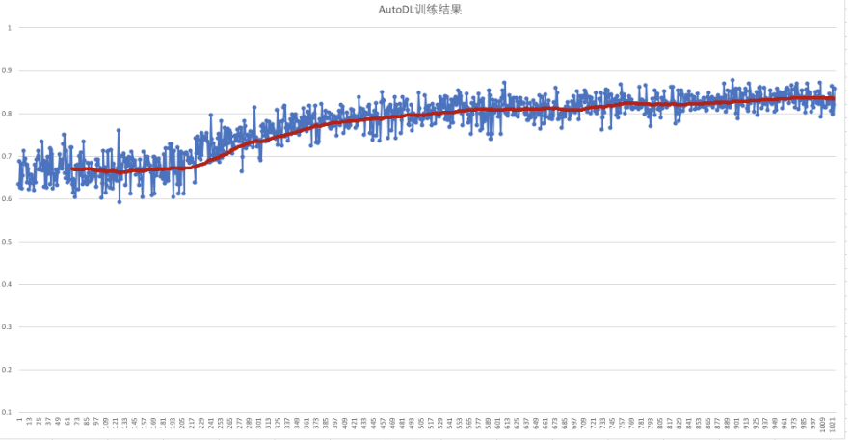
工具组件- AutoDL
飞桨自动化网络结构设计组件AutoDL Design
开源的网络结构自动化设计技术。AutoDL是一种高效的自动搜索构建最佳网络结构的方法，通过增强学习在不断训练过程中得到定制化高质量的模型。
参考文档： https://github.com/PaddlePaddle/AutoDL/tree/master/AutoDL%20Design
飞桨自动化网络结构设计组件设计的图像分类网络在CIFAR10数据集上准确率达到98%，效果全面超过人类专家，居于业内领先位置。
通过不断的迭代搜索，使得自动构建模型的效果在不断增强。

Slide 19
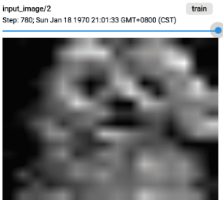
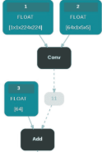
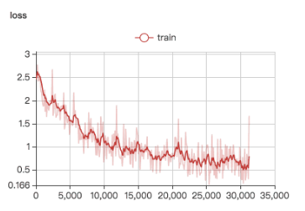
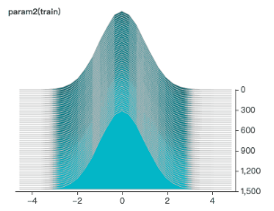
工具组件-VisualDL
飞桨可视化组件VisualDL
VisualDL 是一款开源的、支持多个深度学习框架的数据可视化工具库；可以将神经网络的各种训练结果以及网络的结构以可视化的形式呈现。
参考文档：http://visualdl.PaddlePaddle.org/
VisualDL提供scalar、参数分布、模型结构、图像可视化等功能。

Slide 20
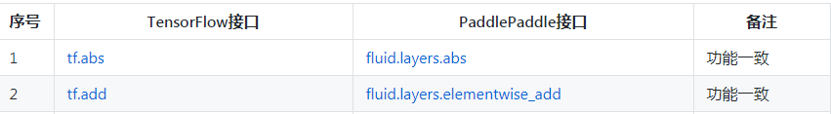
工具组件-X2Paddle
飞桨万能转换小工具-X2Paddle
为了帮助用户快速从其他框架迁移，飞桨PaddlePaddle开源了模型转换工具X2Paddle。
✓tensorflow2fluid：可将TensorFlow、Caffe 的模型转换为Fluid可加载的格式。
✓ caffe2fluid：可将TensorFlow、Caffe 的模型转换为Fluid可加载的格式。
✓ onnx2fluid：还支持ONNX格式的模型转换，比如PyTorch、MXNet、CNTK等。
提供了相应API对比文档，可帮助用户通过现有框架的使用经验快速上手飞桨PaddlePaddle的使用。
Caffe2fluid：https://github.com/PaddlePaddle/X2Paddle/tree/master/caffe2fluid/doc
Tensorflow2fluid：https://github.com/PaddlePaddle/X2Paddle/tree/master/tensorflow2fluid/doc

Slide 21
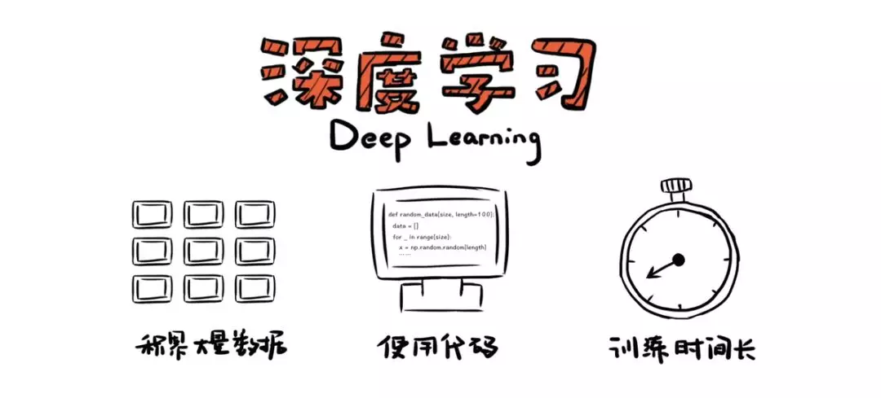
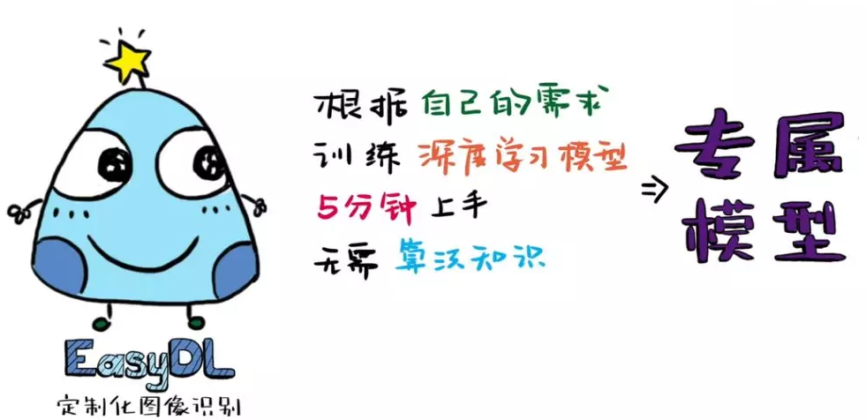
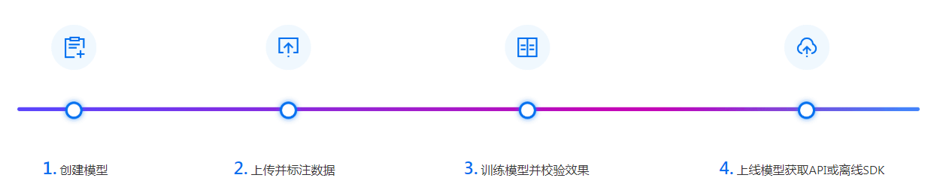
服务平台-EasyDL
EasyDL很easy
致力于为零算法基础的企业用户和开发者提供高精度的AI模型定制服务。采用了迁移学习技术，将百度大规模的标注数据集在深度神经网络上做预训练，得到预训练参数，然后将用户的数据在预训练模型中做微调，最终得到用户的定制化模型。
官网： http://ai.baidu.com/easydl/
通用的植物分类模型->中草药分类

Slide 22
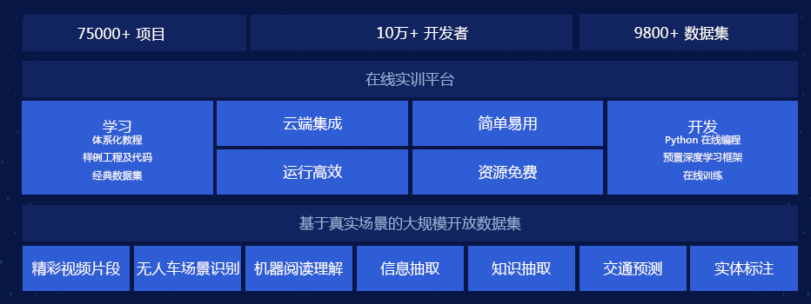
服务平台-AI Studio
实践平台！
AI Studio：一站式深度学习开发平台
集开放数据、开源算法、免费算力三位一体，为开发者提供高效学习和开发环境、高价值高奖金竞赛项目，支撑高校老师轻松实现AI教学，并助力企业加速落地AI业务场景。
官网： https://aistudio.baidu.com/

Slide 23
目录
飞桨总体介绍
飞桨核心框架
飞桨工具组件与服务平台
飞桨行业应用

Slide 24
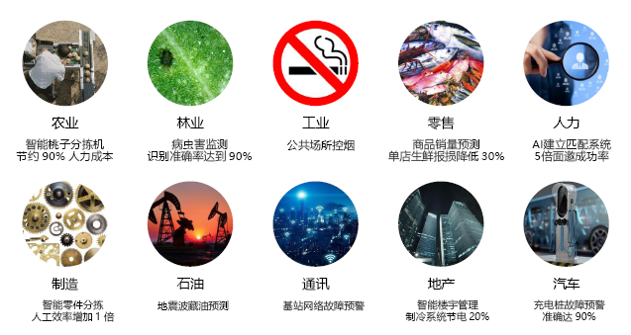
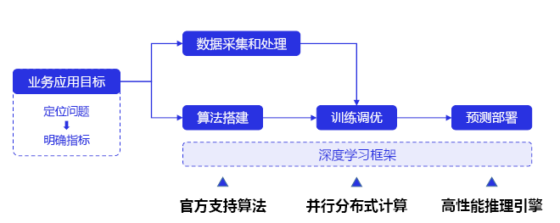
行业应用
源于产业实践的开源深度学习平台，飞桨致力于让深度学习技术的创新与应用更简单，与合作伙伴一起帮助越来多的行业完成AI 能力赋能。

Slide 25
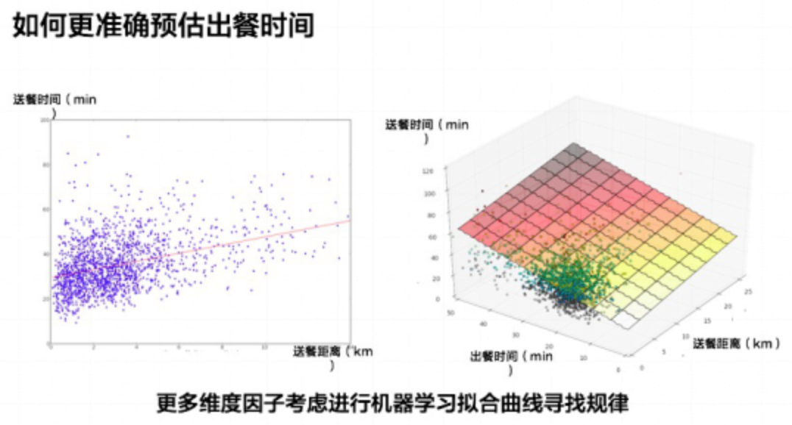
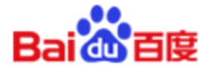


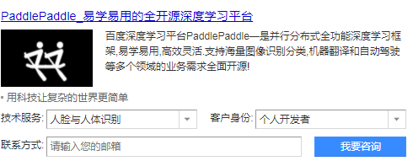

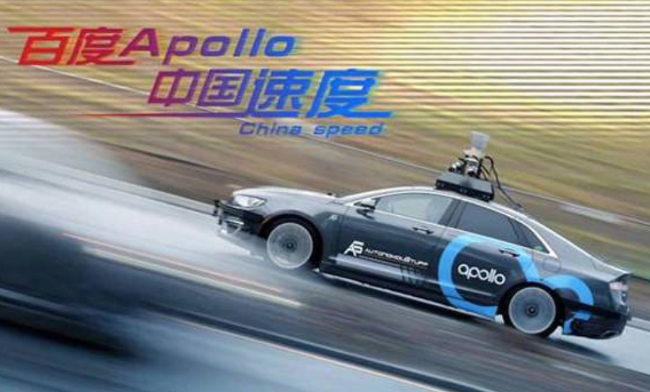
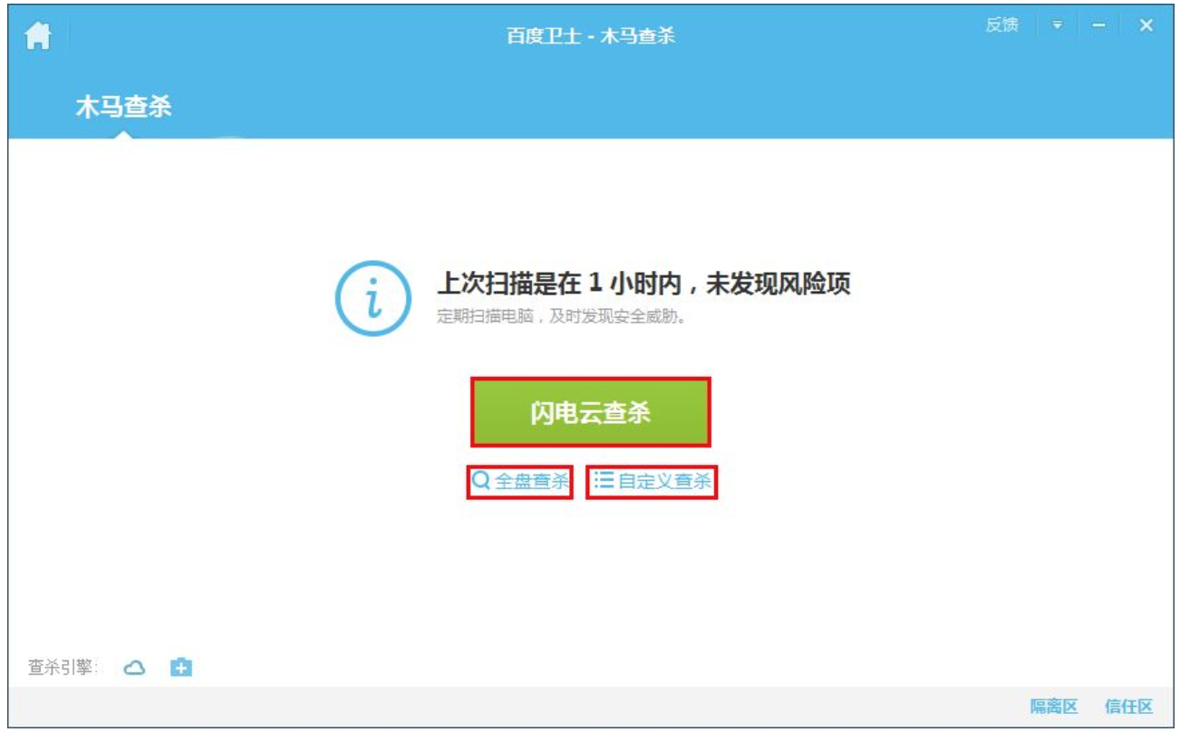

行业应用-百度内部
飞桨PaddlePaddle已在百度30多项主要产品和服务之中发挥着巨大的作用。
外卖预估出餐时间
精准推荐用户所需信息
字符识别(OCR)
机器翻译
百度翻译手机版提供中英日韩等10多个语种的文本互译；使用OCR技术实现拍照整屏实时翻译、菜单翻译等功能，无需键盘输入，提升用户体验。
病毒和垃圾信息检测
自动驾驶
海量图像识别分类

Slide 26




行业应用-AI赋能
通过飞桨PaddlePaddle可以实现这些有趣的项目，更多案例参考：https://www.paddlepaddle.org.cn/case
高尔夫球场的遥感检测
深度学习质检一体机
中科院遥感与地球研究所应用飞桨PaddlePaddle基于遥感数据进行语义分割，从而达到对高尔夫球场的识别，辅助国家对国土资源进行有效管控。
大恒图像正在使用飞桨PaddlePaddle进行多种产品外观质检模型的研发并部署至质检一体机中，实现工业质检效率的显著提升。
耕地地块识别
机器听诊大师
中科赛诺应用飞桨PaddlePaddle对农业遥感数据进行图像分割，对耕地面积进行提取，从而达到进行有效的估产并辅助相关其它农事活动。
硕橙将深度学习用于机器设备噪声识别，实现了设备生产量的实时统计，并评估设备的运行状态。

Slide 27
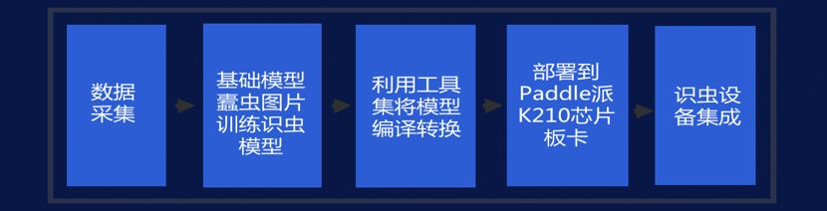
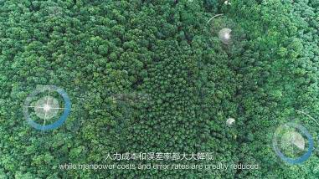
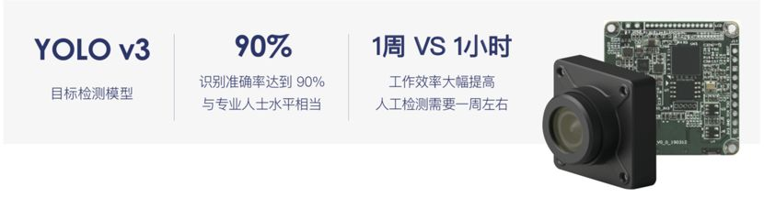
行业应用-AI识虫
AI快车道
北京林业大学智能感知实验室遇到的两大难题：一是虫子太小，辨别难度大。基层工作人员一般不会鉴别，只靠老师和研究生。二是林区面积大、地形复杂，老师加研究生就8个人，一个暑假也只能跑一个林区，想要监测整片树林实在太难了。

Slide 28
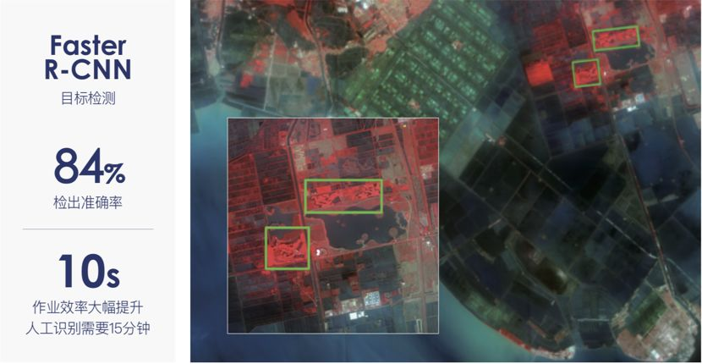
行业应用-高尔夫球场的遥感检测
场景：高尔夫球场，长期以来的高端社交地，但其存在的背后，却是对资源环境的侵袭。
方案：球场相对分散，且占地面积比较大， 高分辨率光学遥感影像提供了有力数据支持。
难点：同一个地方的环境和气候，每年都会发生变化。
应用场景
提取
卫星遥感数据数据标记
遥感融合
模型训练
模型调优
部署预测

Slide 29
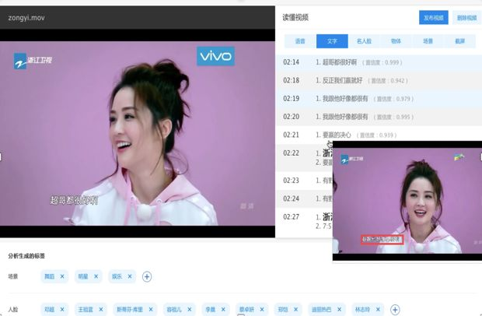
行业应用-视频分类
场景：互联网视频数据日益增多，如何对海量的视频资源快速准确地分析、处理、归类是一个亟待解决的问题。
方案：基于飞桨，采用two-stage训练策略，涵盖2D/3D-CNN模型，序列模型等，对视频自动分类、打标签，提取视频语义向量。

Slide 30
感谢聆听
有什么问题吗？

